Slide 1


Requisitos - Ferramentas
Requisitos
Prof. Msc. Rocha, Mário S.

Slide 2
Tipos de Modelagem e Documentação de Requisitos
Todos os requisitos de um sistema devem ser capturados, modelados e documentados.
Podemos modelar e documentar os requisitos em diversas formas. Exemplo: Casos de Uso, diagramas DFD, diagrama SADT, Rede de Petri etc.
Nesta disciplina nos estamos interessados em modelar requisitos na forma de Casos de Uso e na forma declarativa.
Requisitos na forma de Casos de Uso são utilizados quando existem iteração (dialogo) entre atores e o sistema. Eles descrevem o objetivo do ator ao interagir com o sistema.
Requisitos na forma declarativa são utilizados quando é necessário descrever o que o sistema deve fazer em situações em que não existem iteração, ou a iteração é mínima, do ator com os sistema.

Slide 3
Engenharia de Requisitos?
A engenharia de requisitos fornece um mecanismo adequado para entender o que o cliente deseja , analisar as necessidades, negociar uma solução adequada, validar a especificação e administrar os requisitos a medida que eles são transformados em um sistema em operação.

Slide 4
Engenharia de Requisitos?
A engenharia de requisitos pode ser dividida em alguns passos:
Concepção ou Estudo de Viabilidade do Sistema;
Levantamento dos Requisitos;
Análise e negociação dos Requisitos;
Especificação dos Requisitos;
Validação dos Requisitos;
Gestão de Requisitos.
Elicitação de requisitos

Slide 5
1. Concepção/Estudo de Viabilidade
O estudo de viabilidade é um estudo breve, direcionado, que se destina a responder a algumas perguntas:
O sistema contribui para os objetivos gerais da empresa?
O sistema pode ser implementado com a utilização de tecnologia atual dentro das restrições de custo e prazo?
O sistema pode ser integrado com outros sistemas já em operação?
Após responder essas questões é necessário questionar as fontes de informação (gerentes do negócio, área de TI, usuários finais, etc...). Para isso, são realizadas algumas perguntas, como:

Slide 6
1. Concepção/Estudo de Viabilidade
Como a empresa se comportaria, se esse sistema não fosse implementado?
Quais são os problemas com os processos atuais e como um novo sistema ajudaria a diminuir esses problemas?
Que contribuição direta o sistema trará para os objetivos da empresa?
As informações podem ser transferidas para outros sistemas e também podem ser recebidas a partir deles?
O sistema requer tecnologia que não tenha sido utilizada anteriormente na empresa?
O que precisa e o que não precisa ser compatível com a empresa?
Quem vai usar o sistema?

Slide 7
2. Levantamento dos Requisitos
Após o estudos iniciais de viabilidade, o próximo passo é o levantamento dos requisitos.
Nesta etapa deve-se descobrir mais informações sobre o domínio da aplicação, que serviços o sistema deve oferecer, desempenho exigido, ... O levantamento e análise de requisitos pode envolver diferentes tipos de pessoas da empresa. O termo stakeholder (envolvidos ou interessado) é utilizado para qualquer pessoa que terá alguma influência direta ou indireta sobre os requisitos do sistema. Exemplo: usuários finais, área de TI, gerentes de negócio...

Slide 8
2. Levantamento de Requisitos
Algumas técnicas de extração de requisitos
Entrevistas
Questionários
Brainstorming
JAD (Joint Application Development )
Prototipação

Slide 9
Entrevistas
Série de encontros com os clientes ou usuários que explicam o seu trabalho, ambiente em que atuam, necessidades, etc...
Requer desenvolvimento de habilidades sociais (saber ouvir, saber inferir,...) por parte da equipe de desenvolvimento.

Slide 10
Entrevistas
Planejamento da Entrevista
Condução da Entrevista
Finalização da Entrevista
Analise de Resultados

Slide 11
Entrevistas
Planejamento da Entrevista
Estabelecer objetivo.
Decidir quem será entrevistado.
Preparar entrevistados (agendar data e hora, comentar sobre o assunto).
Preparar lista de questões. Tipos de questões:
ABERTAS: “Explique como esse relatório é produzido” FECHADAS: “Quantos relatórios desse tipo são gerados”
SEQUENCIAIS: “Por quê” “Dê um exemplo” (dar continuidade a uma questão.
Preparar mais de uma questão para um tópico a fim de confirmar a resposta e deixá-la mais completa.

Slide 12
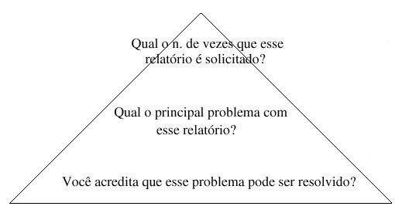
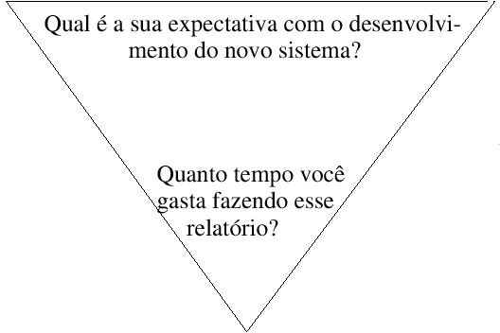
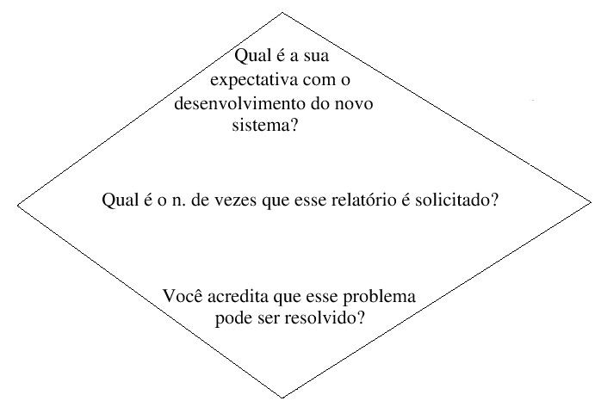
Entrevistas
2. Condução da Entrevista
Pirâmide
Começa com questões fechadas e expande para questões abertas dirigidas. Importante quanto o entrevistado parece relutante
em falar do assunto
Funil
Começa obtendo detalhes, da continuidade obtendo respostas diretas. Muitas questões fechadas e seqüenciais tornam-se desnecessárias
Diamante
Combina as duas estruturas anteriores. A entrevista fica menos cansativa pois varia o tipo de questão.
Na entrevista não induzir respostas. Por exemplo: “ O relatório deveria ser gerado semanalmente?”

Slide 13
Entrevistas
Finalização da Entrevista
Reservar de 5 a 10 minutos para sumarizar as informações recebidas.
Explicar os próximos passos.
Apresentar a importância da entrevista e agradecer o entrevistado.
Análise de Resultados
Produzir um documento da entrevista e descobrir ambiguidades, conflitos e omissões.
Consolidar as informações.

Slide 14
Alguns problemas da técnica de entrevista
Observação: pessoas diferentes se concentram em diferentes aspectos e podem “ver” coisas diferentes.
Interpretação: o entrevistador e o entrevistado podem estar interpretando palavras comuns de maneira diferente, tais como “pequena quantidade de dados” ou “caracteres especiais”.
Ambigüidades: há ambigüidades inerentes a maioria das formas de comunicação, especialmente em linguagem natural.
Conflitos: entrevistador e entrevistado podem ter opiniões conflitantes sobre um determinado problema, e a tendência é registrar o ponto de vista do entrevistador.

Slide 15
Questionários
Forma rápida de se obter dados de uma grande quantidade de usuários que podem estar em lugares geograficamente distintos.
Tipos de dados que podem ser coletados:
Utilização do sistema atual
Problemas e dificuldades que os usuários enfrentam em seu trabalho
Expectativa dos usuários em relação ao novo sistema
As questões devem ser claras e objetivas.
Preparar mais de uma questão para um tópico a fim de confirmar a resposta e deixá-la mais completa.

Slide 16
Questionários
Tipos de questões
Abertas-dirigidas
Antecipa o tipo de resposta.
Utilizada quando não é possível criar alternativas. Por exemplo: “Por que você acha que os manuais do usuário do sistema financeiro não funcionam?”
Fechadas
Utilizadas quando é possível listar as possíveis alternativas. Por exemplo: “Os dados sobre vendas são entregue com que freqüência? Diariamente, semanalmente, quinzenalmente, mensalmente, trimestralmente”.

Slide 17
Questionários
Elaboração do questionário
Questões mais importantes devem vir primeiro.
Questões com conteúdo semelhante e relacionadas devem estar próximas .
Questões que podem gerar controvérsias devem ser deixadas para depois.
Modelo de questionário do RUP (Solicitação dos Principais Envolvidos).

Slide 18
Brainstorming
Técnica básica para geração de idéias.
Uma ou várias reuniões que permitam que as pessoas sugiram e explorem idéias sem que sejam criticadas ou julgadas.
Existe um líder responsável por conduzir a reunião sem restringi-la.
Especialmente útil no começo do processo de extração de requisitos.
Desvantagem: Por ser uma técnica não muito estruturada pode não produzir a mesma qualidade ou nível de detalhe de outras técnicas.

Slide 19
Brainstorming
Basicamente é dividida em duas etapas:
Geração das ideias: são as reuniões que tem como objetivo fornecer ideias, sem discussões sobre o mérito delas. Existem 4 regras:
É proibido criticar ideias.
Ideias não convencionais ou estranhas são encorajadas.
Número de ideias geradas devem ser bem grandes.
Os participantes devem ser encorajados a enriquecer idéias dos outros participantes.
Consolidação das ideias: As ideias geradas são discutidas, revisadas, organizadas, avaliadas, consolidadas, descartadas e priorizadas.

Slide 20
JAD (Joint Application Development )
Técnica para promover cooperação, entendimento e trabalho em grupo entre usuários e desenvolvedores.
Quatro princípios:
Dinâmica em grupo: utilização de sessões de grupo (encontros de usuários e desenvolvedores).
Uso de técnicas visuais: utilização de folhas de rascunho, data-show, vídeos, ...
Manutenção do processo organizado e racional: controle da sessão através de um líder de sessão que tem o objetivo final de identificar um conjunto preliminar de requisitos.
Utilização de documentação padrão: criação de um documento com os requisitos identificados
Geralmente existem seis papéis (responsabilidades) divididas entre a equipe de desenvolvimento e usuários, que são: líder da sessão, engenheiro de requisitos, executor, representantes dos usuários, representantes de produtos de software, especialistas

Slide 21
Prototipação
Técnica que tem como objetivo extrair, entender, validar requisitos.
Conceito do processo de desenvolvimento de software de prototipação, já estudado anteriormente.

Slide 22
Observação Geral a todas as técnicas
Na geração do documento preliminar dos requisitos
extraídos em qualquer técnica, pode-se utilizar Modelo de Caso de Uso para se ter “uma idéia geral” do escopo do produto de software. Geralmente esse não é o modelo final, mas serve como subsídio para a próxima etapa da engenharia de requisitos de análise e negociação de requisitos.

Slide 23
3. Análise e Negociação de requisitos
A análise e negociação categoriza e organiza os requisitos em subconjuntos relacionados. Neste passo as seguintes perguntas devem ser respondidas.
Cada requisito está consistente com o objetivo global do sistema?
Todos os requisitos foram especificados no nível de abstração adequado?
O requisito é realmente necessário ou representa uma característica adicional que pode não ser essencial para o objetivo do sistema?

Slide 24
3. Análise e Negociação de requisitos
Cada requisito é limitado e não-ambíguo?
Cada requisito tem atribuição? (Será utilizado por alguém)
Algum requisito conflita com outros requisitos?
Cada requisito é realizável no ambiente técnico?
Cada requisito pode ser testado, quando estiver implementado?
Qual é a prioridade desse requisito?

Slide 25
4. Especificação de Requisitos
Especificação de Requisitos, geralmente é um documento escrito, que contém o detalhamento do sistema, os requisitos funcionais e não-funcionais e modelos do sistema que podem ser representados através de modelos (IDEF0, modelo de casos de uso, diagramas de classes preliminar (modelo de domínio), diagramas de seqüência) e prototipação.

Slide 26
5. Validação de Requisitos
A validação de requisitos examina a especificação de requisitos para garantir que todos os requisitos do sistema tenham sido identificados e detalhados e que as inconsistências, omissões, erros tenham sido detectados e corrigidos e prioridades tenham sido estabelecidas.

Slide 27
6. Gestão de Requisitos
Gestão de Requisitos é um conjunto de atividades que ajuda a equipe de projeto a identificar, controlar e rastrear requisitos e modificações de requisitos a qualquer momento no desenvolvimento do sistema.
Para auxiliar na gestão de requisitos tabelas de rastreamento são criadas com o objetivo de verificar as relações entre requisitos e o impacto da mudança de requisitos.

Slide 28
Resumo do Processo de Engenharia de Requisitos
Concepção/ Levantamento Estudo de de Requisitos Viabilidade (Extração) Relatório de Compreensão Viabilidade Domínio Coleta de Requisitos (Entrevistas, Quest, JAD, ...) -Inf. Entrevistas, Questonários,... -Modelo de Casos de Uso -Prototipação | Análise e Neg. Requisitos Classificação Requisitos/ Prioridade | Especificação Requisitos Documento de Especificação |  | Validação Requisitos RTF
LEGENDA:
Passos Eng. Requisitos
Produto
Atividade
Gestão de Requisitos

